Slide 1
Épületenergetikai szakértők vizsgáztatása, számítási példák
Baumann József e-mail: bausoft@bausoft.hu
Bausoft Pécsvárad Kft. Honlap: www.bausoft.hu
Vizsgával kapcsolatos információk:
104/2006. (IV. 28.) Korm. rendelet a településtervezési és az építészeti-műszaki tervezési, valamint az építésügyi műszaki szakértői jogosultság szabályairól
www.mmk.hu
www.mek.hu
www.eeq.hu

Slide 2
Fajlagos hőveszteségtényező ellenőrzése
Ellenőrizze, hogy az alábbi adatokkal rendelkező lakóépület megfelel-e a fajlagos hőveszteségtényező követelményének! (egyszerűsített számítás sugárzási nyereségek számítása nélkül)
Lehűlő felületek (A [m²]) és a rétegtervi hőátbocsátási tényezők (U [W/m²K]):
Homlokzat: 510 m²
Homlokzati fal (hőszigeteletlen): 330 m² 0,43 W/m²K
Homlokzati üvegezett nyílászárók: 180 m² 1,50 W/m²K
Lapostető: 240 m² 0,24 W/m²K
Pincefödém (alsó oldali hőszigeteléssel): 240 m² 0,45 W/m²K
Hőhidak hossza:
Homlokzati fal: 570 m
Lapostető: 90 m
Fűtött épülettérfogat: V = 2800 m³

Slide 3
Az épület geometriai jellemzőjének és a fajlagos hőveszteségtényező követelményértékének számítása
Az épület geometriai jellemzőjének számítása
Lehűlő összfelület: ΣA = 510 + 240 +240 = 990 m²
ΣA/V = 990/2800 = 0,3536 m²/m³
A fajlagos hőveszteségtényező követelményértéke:
A/V ≤ 0,3 q_{m} = 0,2 W/m³K
0,3 ≤ A/V ≤ 1,3 q_{m} = 0,086 + 0,38 (ΣA/V) W/m³K
A/V ≥ 1,3 q_{m} = 0,58 W/m³K
q_{m} = 0,086 + 0,38 * ΣA/V = 0,086 + 0,38 * 0,3536 = 0,220 W/m³K

Slide 4
Az épület hőveszteségtényezőjének számítása a sugárzási nyereségek számítása nélkül
q = (Σ A*U + Σ l*Ψ) / V
Mivel egyszerűsített számítás a feladat, az összefüggés így módosul:
q = Σ A*U_{R} / V
U_{R} - a hőhidak hatását kifejező korrekciós tényezővel (χ) módosított rétegtervi hőátbocsátási tényező: U_{R} = U (1 + χ)

Slide 5
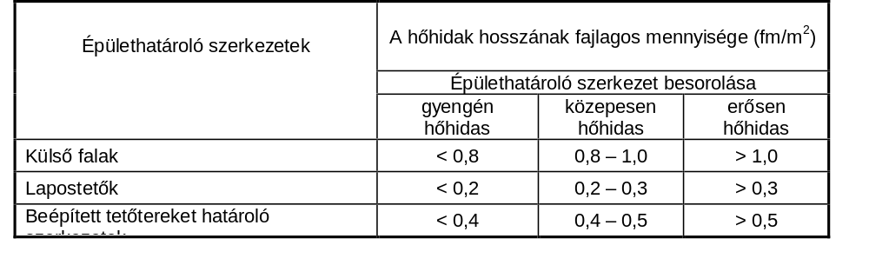
Rétegtervi hőátbocsátási tényezők korrekciója
1 m²-re jutó hőhíd hossza a fal esetén: 570 m / 510 m² = 1.12 m/m²
1 m²-re jutó hőhíd hossza a lapostetőre: 90 m / 240 m² = 0.375 m/m²
A külső fal besorolása erősen hőhidas.
A lapostető besorolása erősen hőhidas.

Slide 6
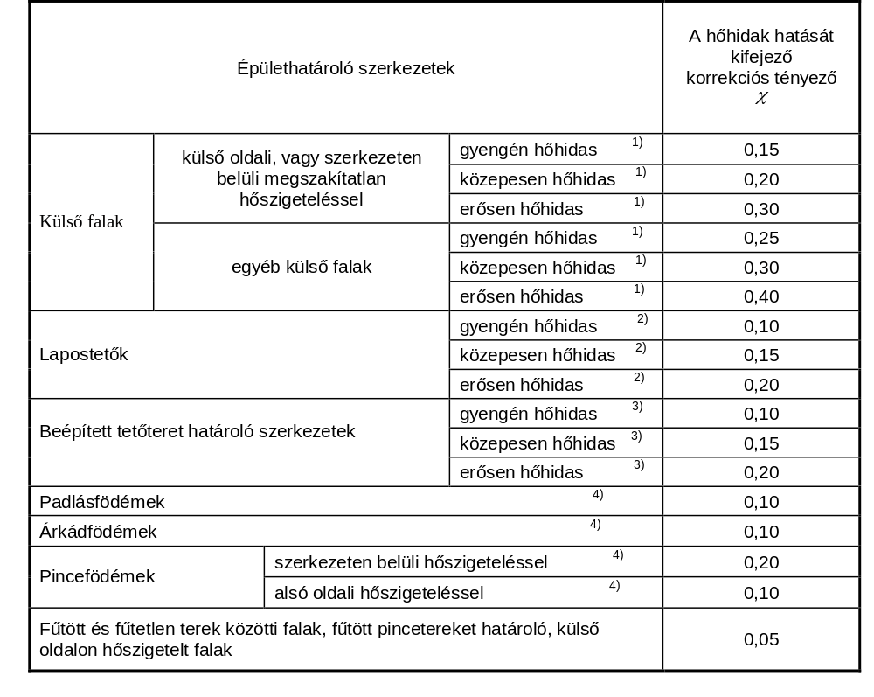
Korrekciós értékek, a módosított hőátbocsátási tényezők számítása.
Falra κ=0.4
U_{R}=0.45*(1+0.4)
=0.602 W/m²K
Lapostetőre κ=0.2
U_{R}=0.24*(1+0.2)
=0.288 W/m²K
Pincefödémre κ=0.1
U_{R}=0.45*(1+0.1)
=0.495 W/m²K

Slide 7
A hőveszteségtényező számított értéke.
Hőmérsékleti korrekció a pincefödémre
U*_{Rpif} = 0,5*U_{Rpif} = 0,5*0,495 = 0,2475 W/m³K
A hőveszteségtényező számított értéke
q = ΣA*U_{R}/V = (U_{Rfal} *A_{fal} + U_{Rtető} *A_{tető} + U_{Rpif} *A_{pif} + U_{Rnyz} *A_{nyz})/V
q = (0,602 *330 + 0,288 *240 + 0,2475 *240 + 1,50 *180)/2800 = 0,213 W/m³K
Értékelés
Mivel q < q_{m} (0,213 < 0,220), az épület megfelel.

Slide 8
Falszerkezet hőátbocsátási tényezőjének számítása 1.
Számítsa ki az alábbi rétegrendű falszerkezet hőátbocsátási tényezőjét! Alkalmazza a szabványban előírt korrekciós értékeket a hővezetési tényezőknél! Vegye figyelembe a szerkezetben megadott hőhidak hatását!
Alapadatok:
A B-30 falazatból készült fal polisztirol külső szigetelése műanyag dübelekkel van rögzítve. 8 db/m² 6 mm átmérőjű dübel kerül alkalmazásra, a műanyag hővezetési tényezője 0,14 W/mK.
A falazat rétegei kívülről befelé:
1 cm vakolatrendszer, λ=0,8 W/mK
8 cm polisztirolhab, λ=0,04 W/mK
30 cm B30 tégla falazat, λ=0,64 W/mK
1 cm mészvakolat, λ=0,81 W/mK
A külső hőátadási tényező α_{a}=24 W/m²K, a belső hőátadási tényező α_{i}=8 W/m²K.

Slide 9
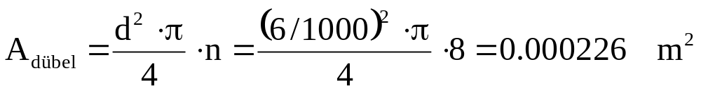
A dübelek és a rávakolás hatásának figyelembe vétele a hővezetési tényező korrekciójával.
Anyag és beépítési mód
korrekciós tényező
Polisztirol hab, amelyre rávakolnak vagy rábetonoznak
0.42
(κ=0.42)
Perlitbeton (ρ ≤ 400 kg/m³), amelyre rábetonoznak
0.57
Bitumoperlit (ρ ≤ 300 kg/m³), amelyre rábetonoznak
0.51
Expanzit, amelyre rávakolnak
0.20
Polisztirol hab két falazott réteg között
0.10
Isolyth két falazott réteg között
0.10
Perlit ömlesztve, két falazott réteg között
0.38
Poliuretán (40 kg/m³) kiszellőztetett légrétegben
0.25
Izofen kiszellőztetett légrétegben
0.25
NIKECELL kiszellőztetett légrétegben
0.50

Slide 10
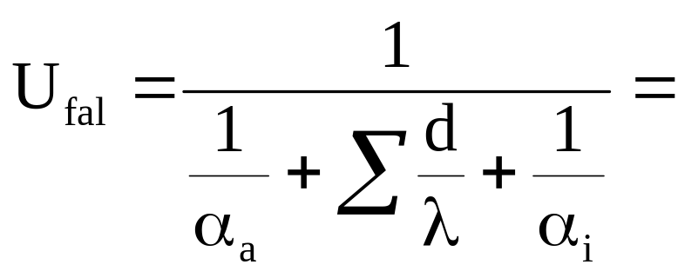
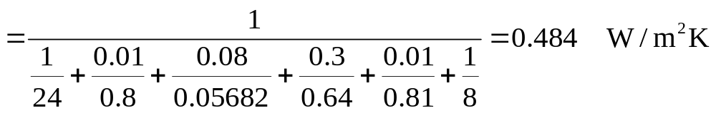
A falszerkezet hőátbocsátási tényezője

Slide 11
Falszerkezet hőátbocsátási tényezőjének számítása 2.
Számítsa ki az alábbi rétegrendű padlásfödém hőátbocsátási tényezőjét! Vegye figyelembe a szerkezetben megadott hőhidak hatását!
Alapadatok:
Egy fafödém az alábbi rétegekből épül fel:
2.5 cm deszka burkolat, λ=0,13 W/mK
20 cm ásványgyapot, λ=0,04 W/mK
0.05 cm PVC fólia, λ=0,1 W/mK
1 cm gipszburkolat, λ=0,24 W/mK
A külső hőátadási tényező α_{a}=12 W/m²K, a belső hőátadási tényező α_{i}=10 W/m²K.
Az ásványgyapot réteget 1 m-es távolságonként 5 cm szélességű, a szigetelés vastagsággal megegyező magasságú pallók/gerendák szakítják meg.
A gerenda hővezetési tényezője λ=0,14 W/mK

Slide 12
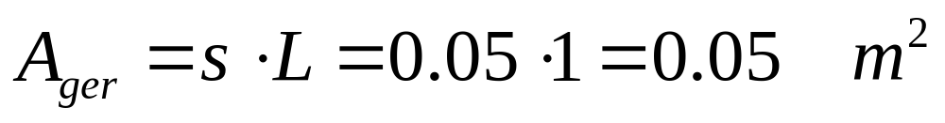
A pallók/gerendák hatásának figyelembe vétele a hővezetési tényező korrekciójával.
A pallók keresztmetszete m²-enként.

Slide 13
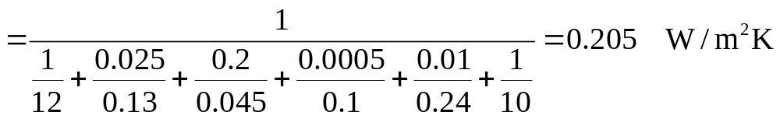
A szerkezet hőátbocsátási tényezője

Slide 14
Nettó fűtési energiaigény 1.
Számítsa ki az alábbi adatokkal rendelkező épület nettó fűtési energiaigényét.
Alapadatok:
Egy 1200 m² fűtött alapterületű, 3480 m³ térfogatú irodaépület központi szellőző berendezése η_{r}=0.65 hatásfokú hővisszanyerővel van felszerelve. A szellőzőberendezés heti 60 órát üzemel, a szellőzés működésekor a légcsereszám n_{LT}=2.2 1/h, üzemszünetben n_{inf}=0.3 1/h.
Az épület fajlagos hőveszteségtényezője q=0.34 W/m³K. Az épület belső átlaghőmérséklete 20 °C, a fűtési idényre számított egyensúlyi hőmérsékletkülönbség 10 °C, (vegye figyelembe a hőfokhíd és fűtési idény hossz korrekciónál). Az épület szakaszos használatú.

Slide 15
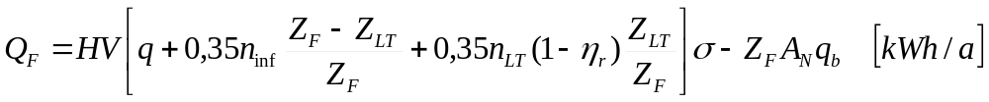
A nettó fűtési energiaigény hővisszanyerővel felszerelt szellőzés figyelembe vételével

Slide 16
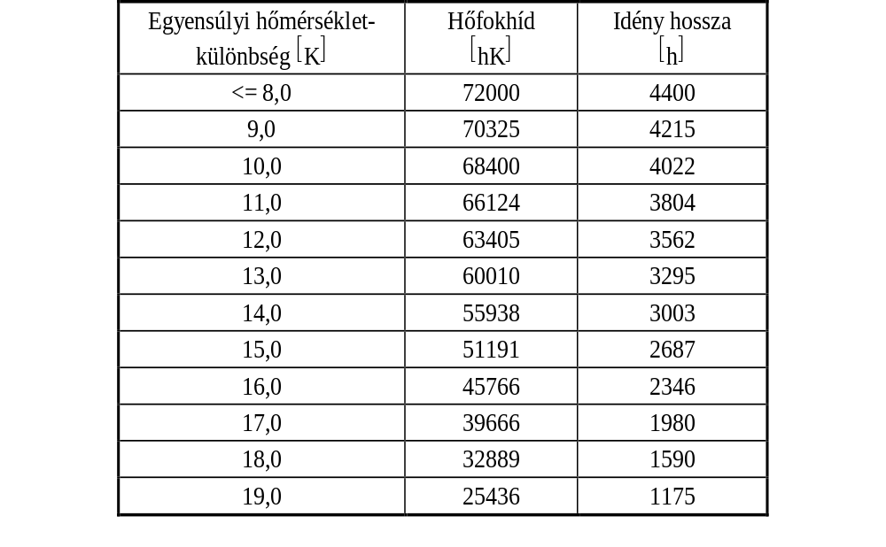
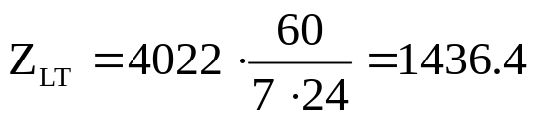
Fűtési hőfokhíd és a fűtési idény hossza
H = 68400 hK
Z_{F} = 4022 h
A légtechnikai rendszer működéi ideje:
Az összefüggésbe H, Z_{F} és Z_{LT} ezredrészét kell behelyettesíteni!

Slide 17
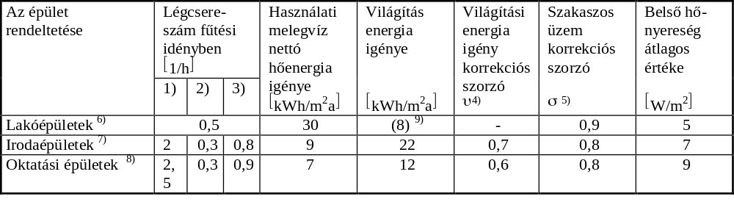
A szakaszos üzem és a belső hőnyereségek

Slide 18
A nettó fűtési energiaigény

Slide 19
Nettó fűtési energiaigény 2.
Számítsa ki az alábbi adatokkal rendelkező épület nettó fűtési energiaigényét.
Alapadatok:
Egy 1200 m² fűtött alapterületű, 3480 m³ térfogatú irodaépület központi szellőző berendezésének befújt levegő hőmérséklete t_{bef}=22 °C. A szellőzőberendezés heti 60 órát üzemel, a szellőzés működésekor a légcsereszám n_{LT}=2.2 1/h, üzemszünetben n_{inf}=0.3 1/h.
Az épület fajlagos hőveszteségtényezője q=0.34 W/m³K. Az épület belső átlaghőmérséklete 20 °C, a fűtési idényre számított egyensúlyi hőmérsékletkülönbség 10 °C, (vegye figyelembe a hőfokhíd és fűtési idény hossz korrekciónál). Az épület szakaszos használatú.

Slide 20
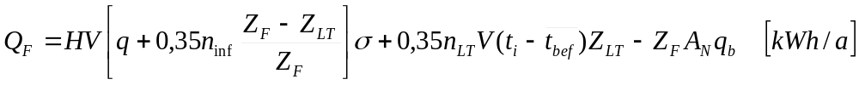
A nettó fűtési energiaigény léghevítővel felszerelt szellőzés figyelembe vételével

Slide 21
Fűtési hőfokhíd és a fűtési idény hossza
H = 68400 hK
Z_{F} = 4022 h
A légtechnikai rendszer működéi ideje:
Az összefüggésbe H, Z_{F} és Z_{LT} ezredrészét kell behelyettesíteni!

Slide 22
A szakaszos üzem és a belső hőnyereségek

Slide 23
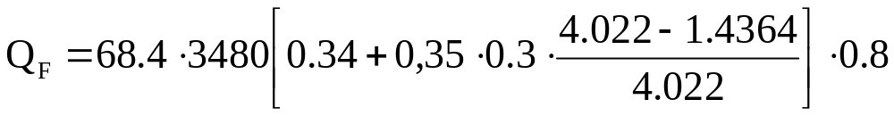
A nettó fűtési energiaigény

Slide 24
Egyensúlyi hőmérsékletkülönbség, fűtési hőfokhíd és a fűtési idény hossza
Határozza meg az alábbi adatok mellett a számításban figyelembe veendő fűtési hőfokhíd értékét és a fűtési idény hosszát.
Az épület főbb adatai:
Rendeltetése: Lakóépület
Épület besorolása: nehéz szerkezetű
Fűtött alapterület: 1000 m², belmagasság 2.7 m.
Átlagos belső hőmérséklet 20 °C.
Ablak: É-i tájolással 20 m², D-i tájolással 24 m², K-i és Ny-i tájolással 64 m²
Ablak hőátbocsátási tényező: U=1.6 W/m²K, összes sugárzás átbocsátó képesség: 0.65
Ajtó: 2.4 m², U=1.8 W/m²K
Külső fal: 310 m², U=0.41 W/m²K, hőhíd korrekció 20%
Talajjal érintkező padló: kerület l=140 m, Ψ=1.15 W/mK
Padlásfödém: 1000 m², U=0.22 W/m²K, hőhíd korrekció 10%

Slide 25
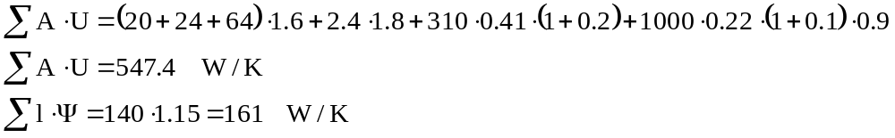
A szerkezetek veszteségtényezői
ablakok
ajtó
fal
padlásfödém
Talajon lévő padló
Hőhíd korrekció
Hőmérséklet
korrekció

Slide 26
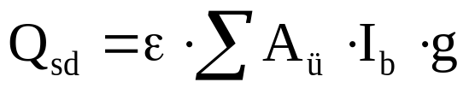
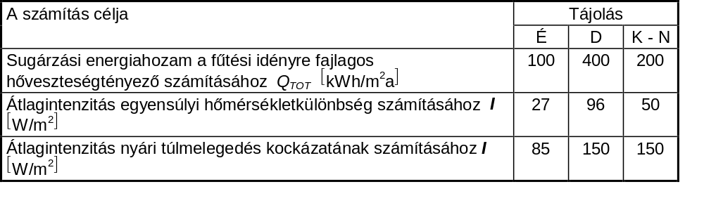
A sugárzási energiahozam
Nehéz szerkezetű épületnél a hasznosítási tényező ε=0,75
Az épületben nincsen üvegház, Trombe-fal stb. ezért Q_{sid}=0 W/K.

Slide 27
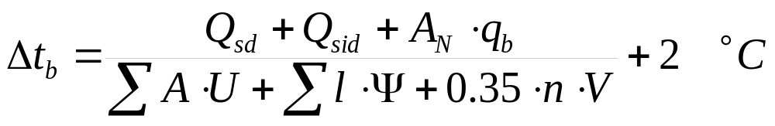
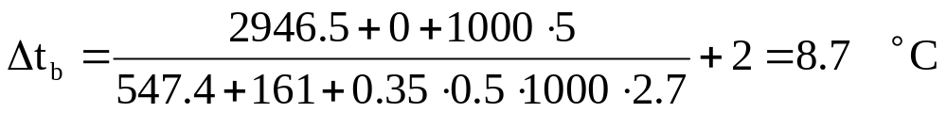
Egyensúlyi hőmérsékletkülönbség

Slide 28
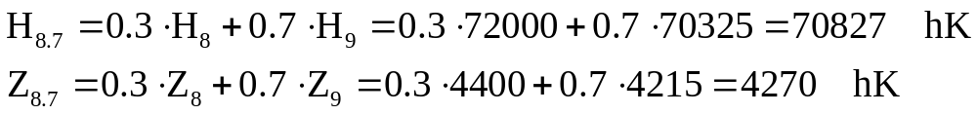
A hőfokhíd és a fűtési idény hossza

Slide 29
Fűtési rendszer fajlagos energiaigénye
Számítsa ki az alábbi adatokkal rendelkező épületnél a fűtési rendszer fajlagos energiaigényét.
Alapadatok:
Egy 195 m² fűtött alapterületű épület fűtési energiáját 60%-ban alacsonyhőmérsékletű gázkazán és 40%-ban szabályozással ellátott fatüzelésű kazán fedezi. Az épület nettó fűtési energiaigénye 120.5 kWh/m²a. A fűtési rendszer 70/55 °C hőfoklépcsőjű, termosztatikus szelepekkel (2K arányossági sávval) felszerelt kétcsöves radiátoros fűtés, fordulatszám szabályozású szivattyúval. A kazánok az épület alatti fűtetlen alagsorban vannak elhelyezve, itt haladnak az alapvezetékek is. A rendszer puffertárolóval nem rendelkezik.

Slide 30
Számítási összefüggés

Slide 31
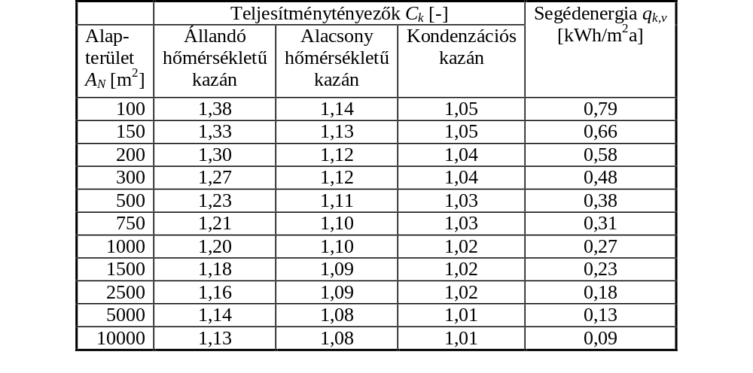
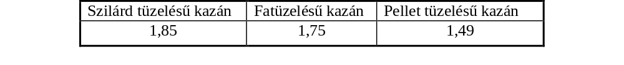
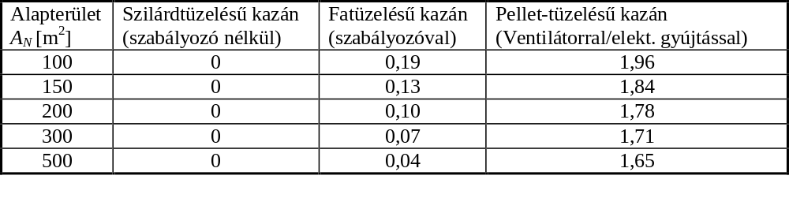
A hőtermelők adatai

Slide 32
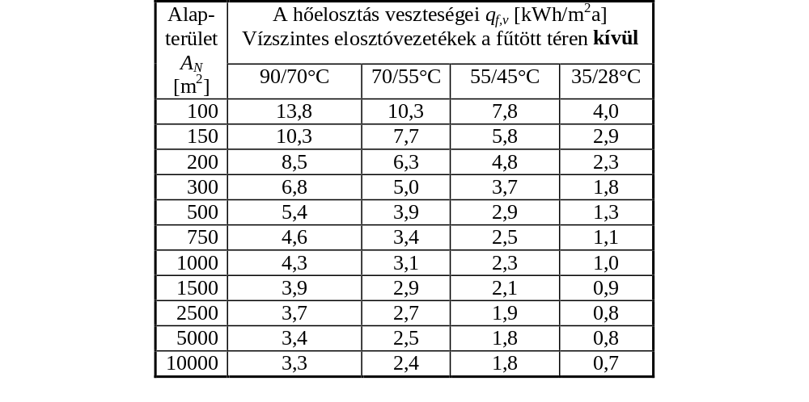
Az elosztás fajlagos vesztesége

Slide 33
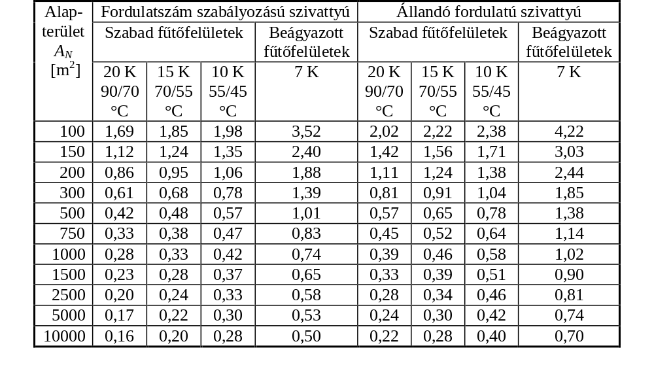
A keringtetés fajlagos vesztesége

Slide 34
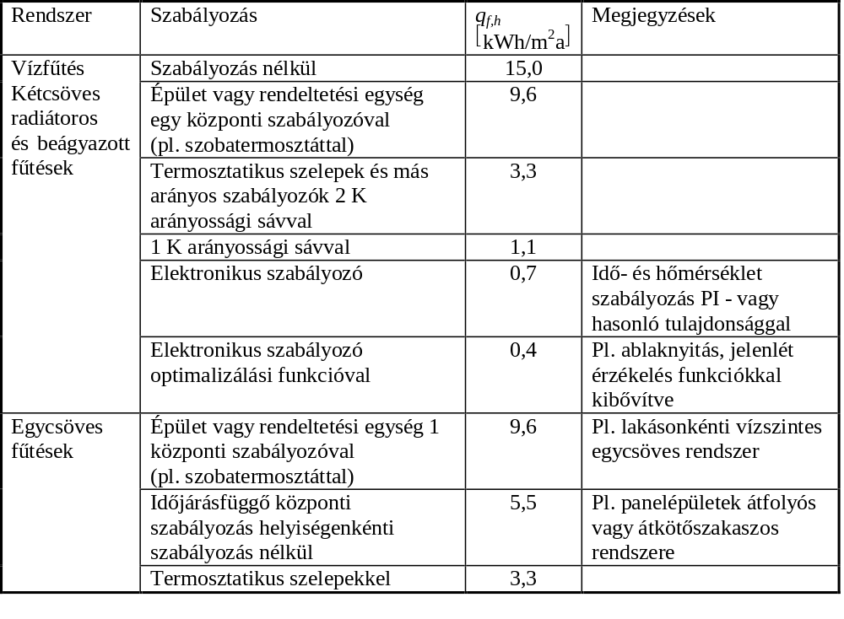
A szabályozás pontatlansága miatti veszteség

Slide 35
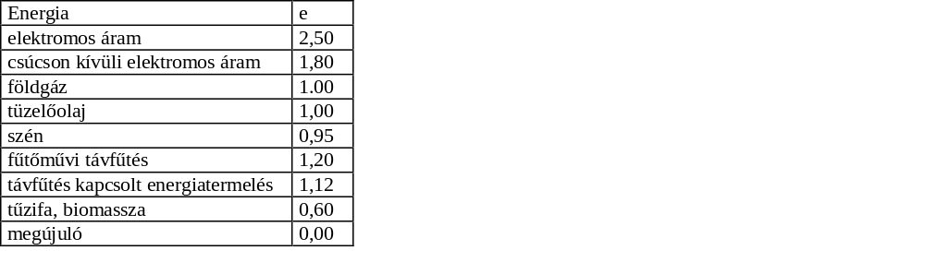
A hőtárolás fajlagos vesztesége és a primer energia átalakítási tényezők
Hőtároló nincs, ezért annak fajlagos energiaigénye q_{f,t}=0 kWh/m²a, és segédenergia igénye E_{FT}=0 kWh/m²a.

Slide 36
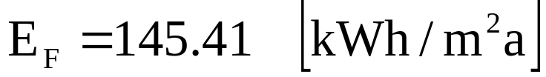
A fűtési rendszer fajlagos energiaigénye

Slide 37
HMV rendszer fajlagos energiaigénye
Számítsa ki az alábbi adatokkal rendelkező épületnél a HMV rendszer fajlagos energiaigényét.
Alapadatok:
Egy 195 m² fűtött alapterületű lakóépület használati melegvizét 60 %-ban napkollektor és 40 %-ban állandó hőmérsékletű gázkazán fedezi. A kazán és a HMV közös indirekt tárolója az épület alatti fűtetlen alagsorban vannak elhelyezve, itt haladnak az alapvezetékek is. A rendszer cirkulációs vezetékkel rendelkezik. A napkollektoros rendszer fajlagos villamosenergia fogyasztása E_{K}=2,5 kWh/m²a

Slide 38
Számítási összefüggés

Slide 39
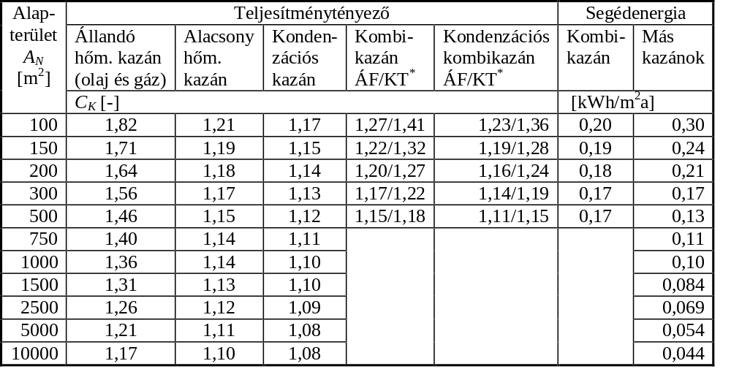
A hőtermelők adatai
A napkollektor teljesítménytényezője érdektelen a nullával való szorzás miatt, C_{k}=1, elektromos segédenergia igénye az alapadatok szerint E_{K}=2.5 kWh/m²a.

Slide 40
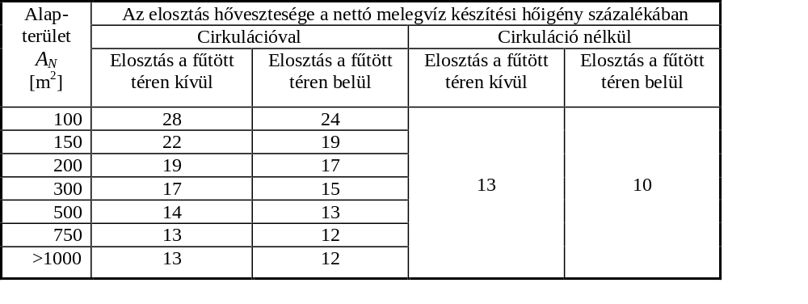
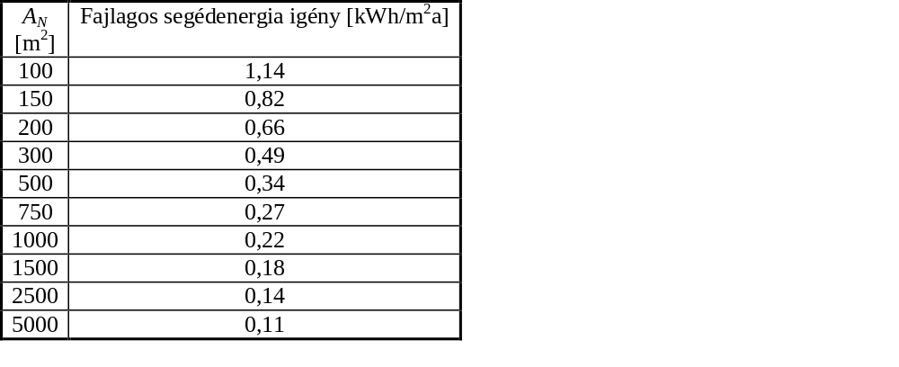
Az elosztás fajlagos vesztesége, a cirkuláció segédenergia igénye

Slide 41
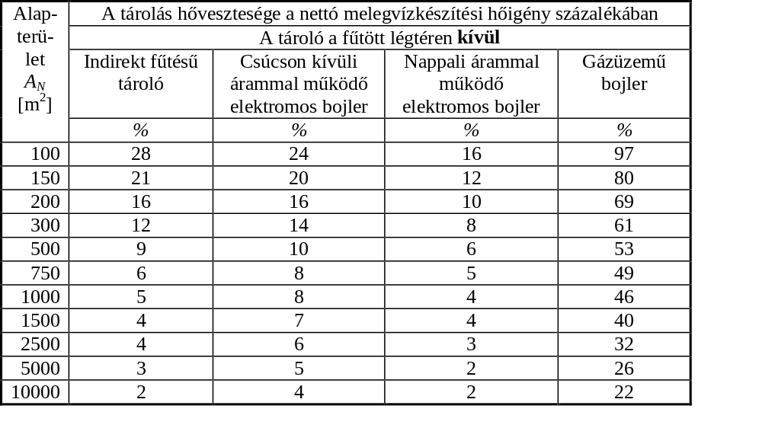
A hőtárolás fajlagos vesztesége és a primer energia átalakítási tényezők

Slide 42

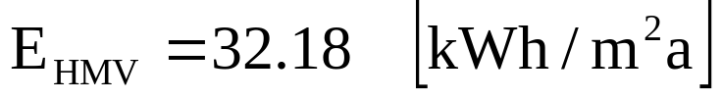
A HMV rendszer fajlagos energiaigénye

Slide 43
Légtechnikai rendszer fajlagos energiaigénye
Számítsa ki az alábbi adatokkal rendelkező épületnél a légtechnikai rendszer fajlagos energiaigényét.
Alapadatok:
Egy 2400 m³ fűtött térfogatú, 800 m² fűtött alapterületű irodaépület szellőző rendszere használati időben n=2 1/h légcsereszámmal üzemel. A befúvó rendszer áramlási ellenállása 450 Pa, az elszívó rendszeré 250 Pa. A befúvó légcsatorna 25 m hosszúságú, NA 800 mm méretű szakasza a fűtetlen padláson halad keresztül. A légcsatorna 20 mm hőszigeteléssel rendelkezik.
A szellőzőrendszer hétfőtől péntekig napi 14 órát üzemel, szombaton és vasárnap ki van kapcsolva. A befújt levegő hőmérséklete 24 °C, központilag szabályozva, az épület átlagos belső hőmérséklet 20°C. A szellőző rendszer ηr=0,6 hatásfokú hővisszanyerővel rendelkezik. A kalorifer fűtővizét az épület alatti fűtetlen alagsorban elhelyezett hagyományos kazán állítja elő földgáz energiahordozóból. Ugyanez a kazán szolgálja ki a fűtési rendszert, ezért nem kell ismételten a segédenergia felhasználással számolni.

Slide 44
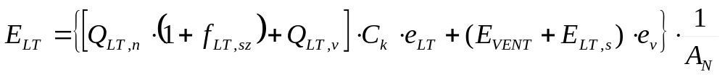
Számítási összefüggés

Slide 45
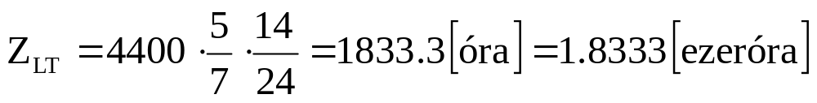
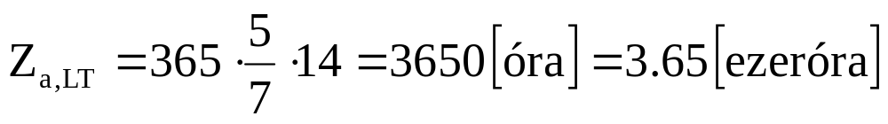
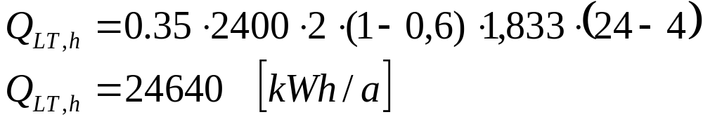
Légtechnika nettó energiaigénye
Működési idő fűtési idényben:
Éves működés időtartama:

Slide 46
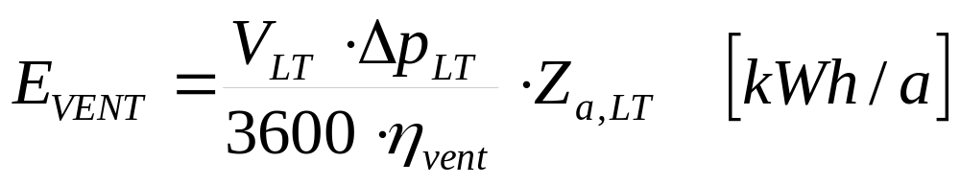
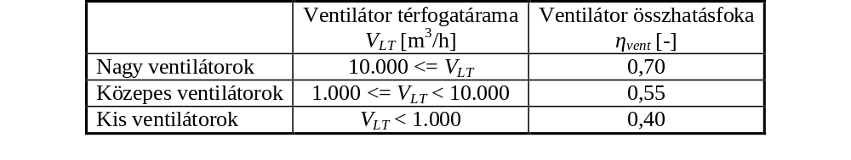
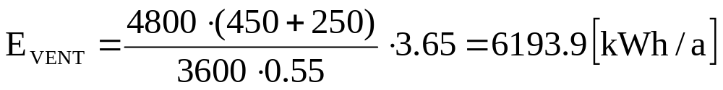
Ventilátor villamos energiaigénye
A rendszer térfogatárama:
Ventilátorok összhatásfoka:

Slide 47
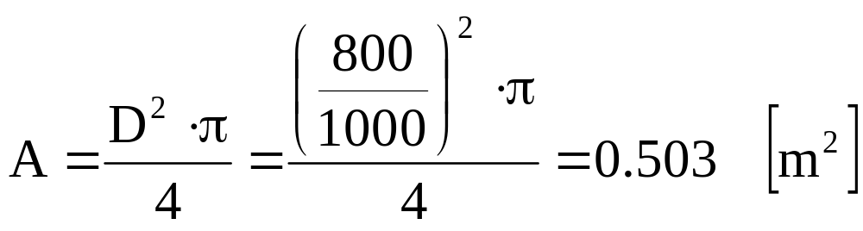
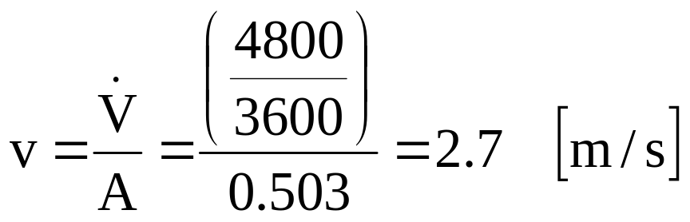
Légcsatorna hőleadása
A légcsatorna keresztmetszete:
Az áramlási sebesség:

Slide 48
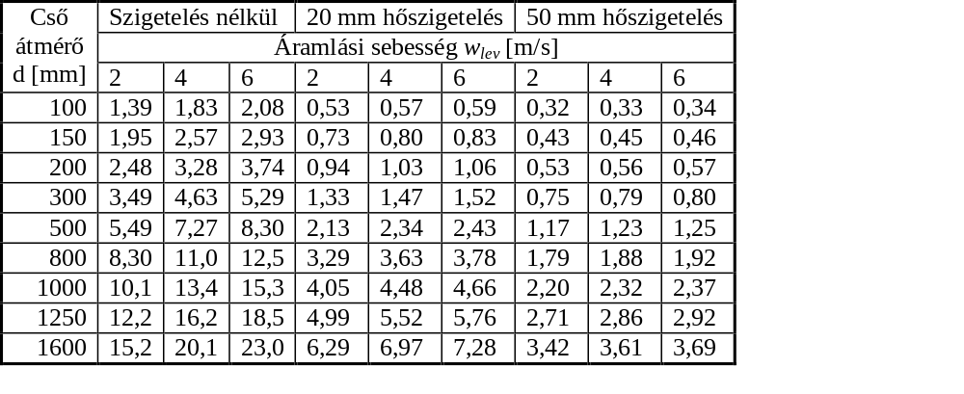
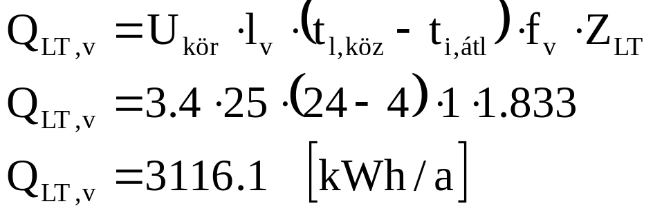
Légcsatorna hőleadása
Egységnyi hosszra vonatkoztatott hőátbocsátási tényező:
U_{kör}=3.4 W/mK
Légcsatorna veszteségtényezője f_{v}=1. (fűtetlen téren halad keresztül)

Slide 49
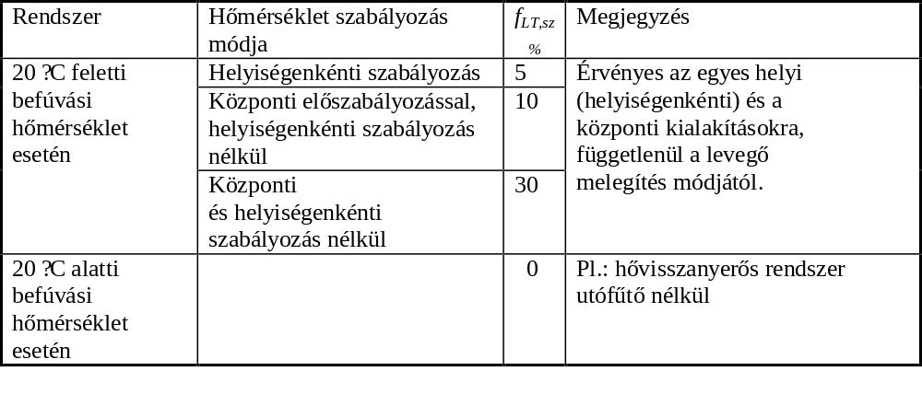
A szabályozás pontatlansága miatti veszteség

Slide 50
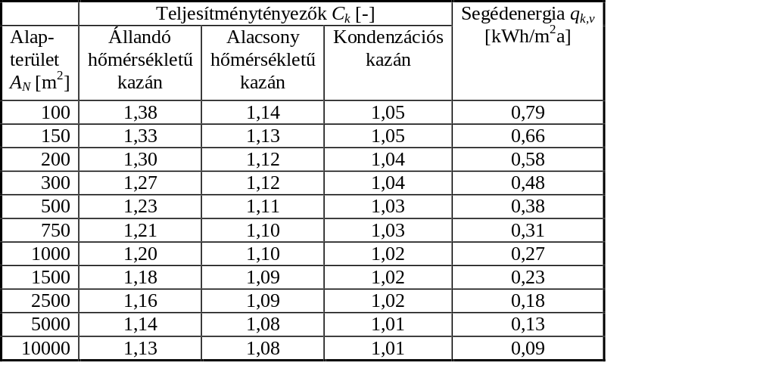
Kazán teljesítménytényezője
A földgáz primer átalakítási tényezője e=1

Slide 51
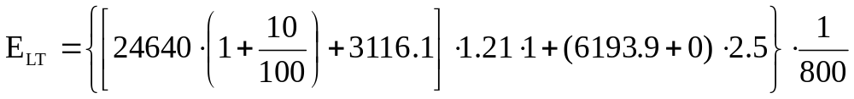
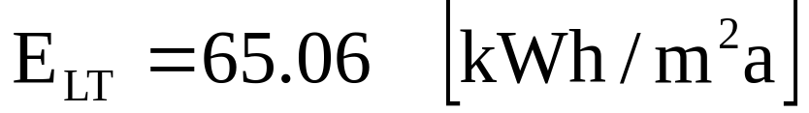
Légtechnikai primer energiaigénye

Slide 52
Köszönöm megtisztelő figyelmüket!

